Slide 1
رمز QR code
SLIDE 1 – Idiomas
SLIDE 2- Índice productos
SLIDE 2- SLIDE 3 – Producto a producto

Slide 2
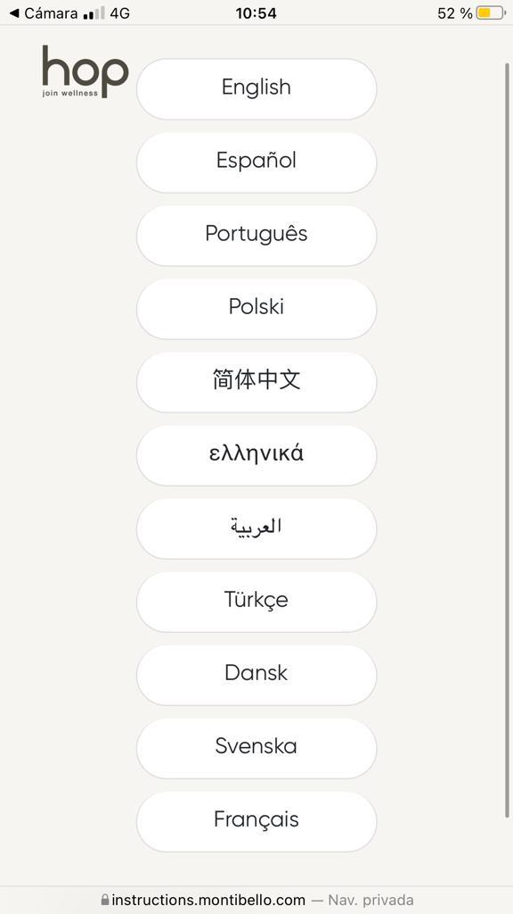
SLIDE 1:
Mismo diseño y mismos idiomas

Slide 3
SLIDE 2- Índice productos
INTENSIFIER - أساس للشعر الرقيق إلى المتوسط
INTENSIFIER - أساس للشعر المتوسط إلى الخشن
RECHARGE - Strengthening Concentrate
RECHARGE - Colour Concentrate
RECHARGE - Smoothing Concentrate

Slide 4
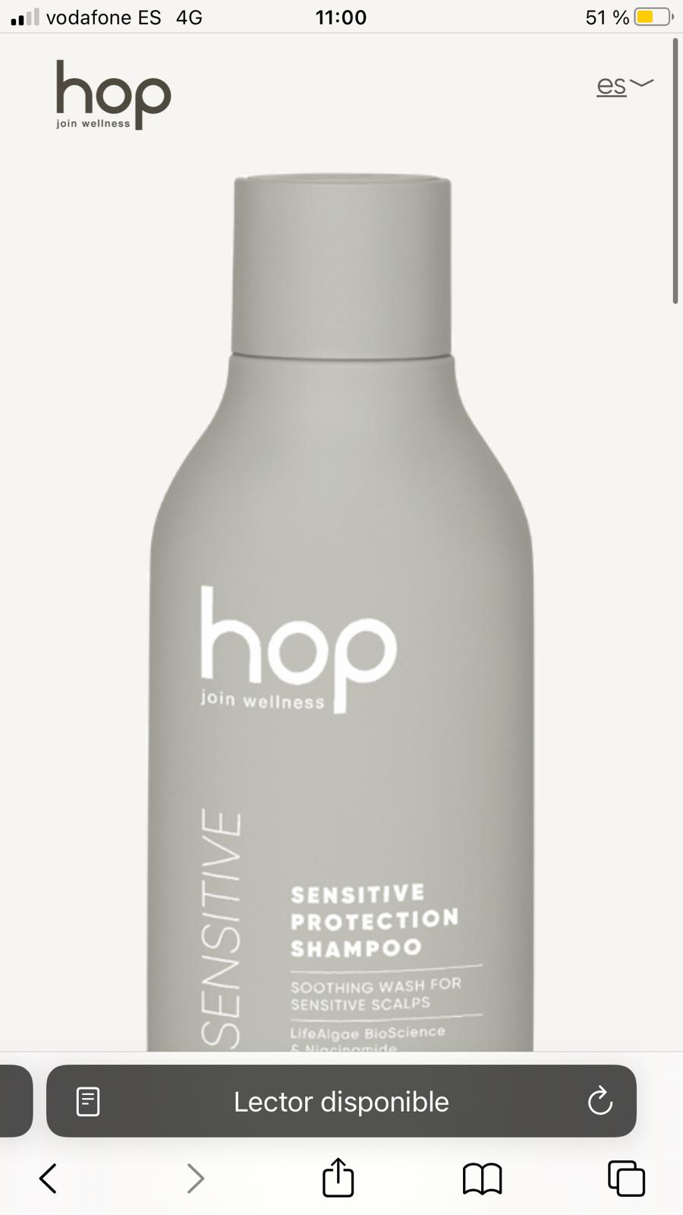
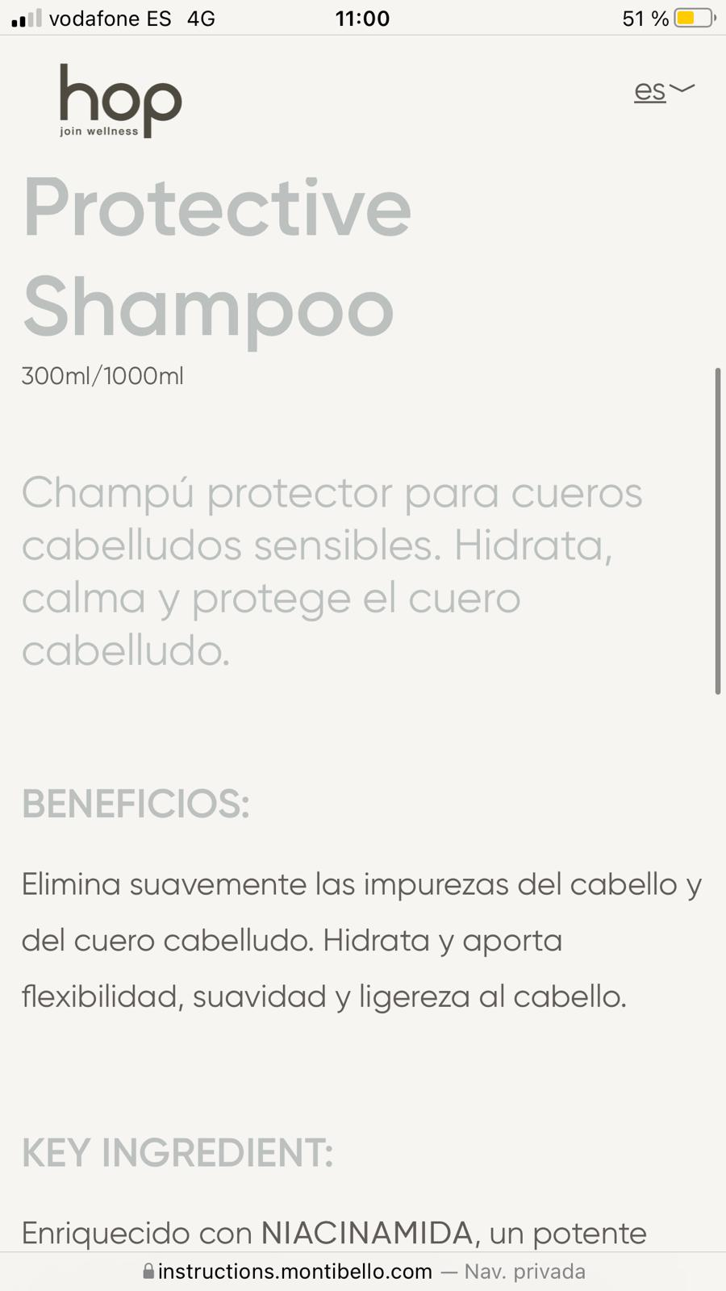
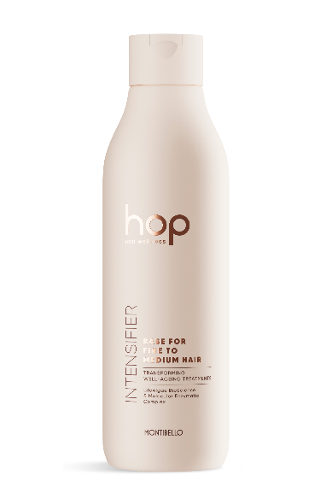
SLIDE 3- Producto a producto
INTENSIFIER - أساس للشعر الرقيق إلى المتوسط
المكثفات المعروفة باسم Intensifiers هي أسس العلاجات التحويلية لشيخوخة جيدة (TRANSFORMING WELL-AGEING)، المصممة لمنع الأضرار المتراكمة على الشعر، وتوفير الترطيب والنعومة، وتكثيف عمل المواد المركزة.
تحتوي تركيبتها على Molecular Enzymatic Complex وهو مركب مرمم مكون من إنزيمات حيوية من أصل طبيعي، لتقوية البنية الداخلية للشعر، ومنح ترطيب عميق، وتنعيم قشرة الشعر واستعادة الطبقة الخارجية مما يخلق درعا واقيا. كما تعتمد على علم الطحالب الحيوي، LifeAlgae BioScience، الذي يمكن من تعزيز قوة المكونات النشطة لتحسين النتائج على الشعر.
الفوائد:
• يجدد ويقوي البنية الداخلية للشعر
• يحبس الرطوبة وينعم قشرة الشعر
• يحسن الملمس ويوفر ترطيبًا مكثفًا
نعومة أكبر X5
وزن أخف وسهولة التصفيف X4
80% أكثر إصلاحًا وصحية
المكونات الرئيسية:
· مركب من أصل طبيعي يعزز بنية الشعر من الداخل عن طريق اختراق القشرة، ويوازن مستوى الماء في الشعر، ويحسن خصائصه الميكانيكية ويصلح الأضرار الناجمة عن الأشعة فوق البنفسجية.
· مرشح أشعة فوق بنفسجية بوليمري متعدد الوظائف يرطب الألياف ويحميها من فقدان اللون.
· بروفيتامين بي5 يتغلغل داخل الألياف ويرطبها ويساعدها على الاحتفاظ بالرطوبة.
طريقة الاستعمال:
يقوم الأخصائي بتشخيص مسبق، ووفق النتيجة الحاصلة، يمزج المنتجين، Intensifier و Recharge، في قنينة التوزيع. يُوضع الخليط على الشعر بعد غسله، ويُترك لمدة 7 دقائق.
نفس البنية

Slide 5
SLIDE 3- Producto a producto
INTENSIFIER - أساس للشعر المتوسط إلى الخشن
المكثفات المعروفة باسم Intensifiers هي أسس العلاجات التحويلية لشيخوخة جيدة (TRANSFORMING WELL-AGEING)، المصممة لمنع الأضرار المتراكمة على الشعر، وتوفير الترطيب والنعومة، وتكثيف عمل المواد المركزة.
تحتوي تركيبتها على Molecular Enzymatic Complex وهو مركب مرمم مكون من إنزيمات حيوية من أصل طبيعي، لتقوية البنية الداخلية للشعر، ومنح ترطيب عميق، وتنعيم قشرة الشعر واستعادة الطبقة الخارجية مما يخلق درعا واقيا. كما تعتمد على علم الطحالب الحيوي، LifeAlgae BioScience، الذي يمكن من تعزيز قوة المكونات النشطة لتحسين النتائج على الشعر.
الفوائد:
• يجدد ويقوي البنية الداخلية للشعر
• يحبس الرطوبة وينعم قشرة الشعر
• يحسن الملمس ويوفر ترطيبًا مكثفًا
نعومة أكبر X5
وزن أخف وسهولة التصفيف X4
80% أكثر إصلاحًا وصحية
المكونات الرئيسية:
· مركب من أصل طبيعي يعزز بنية الشعر من الداخل عن طريق اختراق القشرة، ويوازن مستوى الماء في الشعر، ويحسن خصائصه الميكانيكية ويصلح الأضرار الناجمة عن الأشعة فوق البنفسجية.
· مرشح أشعة فوق بنفسجية بوليمري متعدد الوظائف يرطب الألياف ويحميها من فقدان اللون.
· بروفيتامين بي5 يتغلغل داخل الألياف ويرطبها ويساعدها على الاحتفاظ بالرطوبة.
طريقة الاستعمال:
يقوم الأخصائي بتشخيص مسبق، ووفق النتيجة الحاصلة، يمزج المنتجين، Intensifier و Recharge، في قنينة التوزيع. يُوضع الخليط على الشعر بعد غسله، ويُترك لمدة 7 دقائق.
نفس البنية

Slide 6
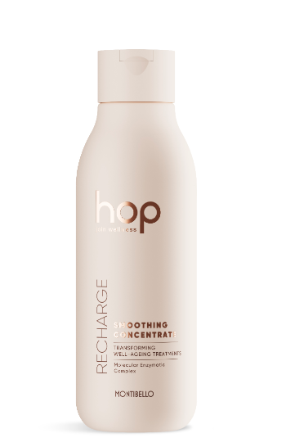
SLIDE 3- Producto a producto
RECHARGE - STRENGTHENING CONCENTRATE
مركز للشعر الضعيف و/أو التالف، تحتوي تركيبته على أحماض أمينية وعوامل ترطيب، يهدف لإعادة هيكلة مكثفة للطبقات الداخلية للشعر والحماية من التقصف.
الفوائد:
• يجدد البنية الداخلية للشعر
• يمنع التقصف
• يمنح القوة والمرونة للألياف
المكونات الرئيسية:
· مُركب مُقوي خارق ذو مفعول مزدوج، فهو يخترق ألياف الشعر لزيادة مقاومتها للتقصف ويغلفها لتلطيف القشرة وتجديدها.
· مزيج من الأحماض الأمينية التي تتفاعل مع الشعر، بشكل يقوي بنية الألياف ويصلح الأضرار على سطحها لزيادة مرونتها ومقاومتها.
طريقة الاستعمال:
يقوم الأخصائي بتشخيص مسبق، ووفق النتيجة الحاصلة، يمزج المنتجين، Intensifier و Recharge، في قنينة التوزيع. يُوضع الخليط على الشعر بعد غسله، ويُترك لمدة 7 دقائق.
نفس البنية

Slide 7
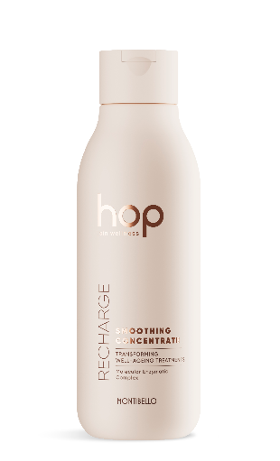
SLIDE 3- Producto a producto
RECHARGE - SMOOTHING CONCENTRATE:
مركز للشعر المتمرد، المموج و/أو المجعد، تحتوي تركيبته على عوامل تختم القشرة وتحيّد الشحنات الكهروستاتيكية، لتعمل كحاجز وقائي يحافظ على الترطيب وعلى المكونات النشطة المرممة.
الفوائد:
• يحسن النعومة
• يحافظ على الترطيب
• يزيل تشابك الشعر
المكونات الرئيسية:
· مُركب من السكريات الطبيعية ذات الأصل النباتي، يرطب الشعر ويخلق في الآن ذاته حاجزًا حول الألياف لمنع فقدان الرطوبة.
· عوامل ترطيب وتبليل طبيعية تنعّم وتُسهّل التصفيف، وتساعد على استعادة مقاومة الشعر للماء، وتمنح خصائص مضادة للتجعد رائعة وتساعد على إصلاح الأطراف المتقصفة.
طريقة الاستعمال:
يقوم الأخصائي بتشخيص مسبق، ووفق النتيجة الحاصلة، يمزج المنتجين، Intensifier و Recharge، في قنينة التوزيع. يُوضع الخليط على الشعر بعد غسله، ويُترك لمدة 7 دقائق.
نفس البنية

Slide 8
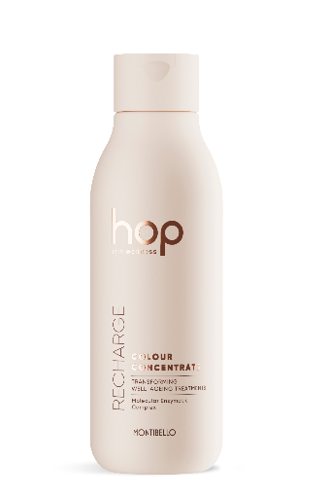
SLIDE 3- Producto a producto
RECHARGE - COLOUR CONCENTRATE:
مركّز خاص بالشعر المصبوغ، تحتوي تركيبته على مضادات أكسدة طبيعية ومعززات لمعان وبوليمرات تحافظ على اللون لتحسين الإشراقة وإطالة مدة ثبات الصبغة وحمايتها من الإجهاد المؤكسد.
الفوائد:
• يزيد من مدة ثبات الصبغة
• يحمي ضد الإشعاع
• يعزز حيوية الشعر ولمعانه
المكونات الرئيسية:
· مضادات أكسدة طبيعية من الشاي الأخضر تحمي الشعر من فقدان اللون بسبب الأكسدة جراء تكون الجذور الحرة وبسبب تأثير الأشعة فوق البنفسجية.
· بوليمر رباعي يغطي ألياف الشعر بشكل متجانس، مما يخلق غشاء واقيا يحميها من فقدان اللون بسبب الغسيل.
طريقة الاستعمال:
يقوم الأخصائي بتشخيص مسبق، ووفق النتيجة الحاصلة، يمزج المنتجين، Intensifier و Recharge، في قنينة التوزيع. يُوضع الخليط على الشعر بعد غسله، ويُترك لمدة 7 دقائق.
نفس البنية

